Slide 1




防艾知识进监管场所
东至县疾控中心艾结科
2025年6月10日

Slide 2



艾滋病基本防治知识
羁押工作中职业防护、规范操作和科学管理

Slide 3
一、艾滋病基本防治知识
承受巨大肉体和精神痛苦、直至死

Slide 4

什么是艾滋病？
艾滋病(AIDS)是由艾滋病病毒，即人类免疫缺陷病毒(简称HIV)侵入人体后破坏人体免疫功能，使人体发生多种不可治愈的感染和肿瘤，最后导致被感染者死亡的一种严重传染病。
艾滋病是一种危害大、病死率高的严重传染病，目前不可治愈、无疫苗可预防。
如果不幸感染艾滋病，需终身规律服药，不仅给个人带来精神和心理压力，还增加家庭负担。

Slide 5
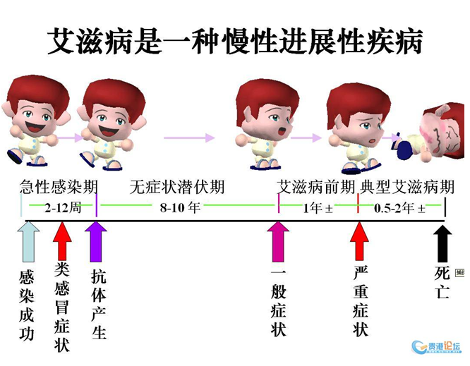
感染艾滋病后的自然发展过程

Slide 6

艾滋病是通过什么传播的呢？

Slide 7

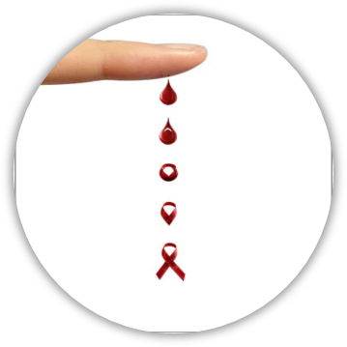

艾滋病离我们并不遥远，性传播是我国艾滋病传播的最主要途径
1
性传播
母婴传播
2
血液传播
3

Slide 8


艾滋病的传播途径之一 ——性传播
不安全的同性、异性、双性性接触
肛交最危险，直肠黏膜由单 层柱状上皮细胞组成，较脆弱易破损，容易出血，呈弱碱环境，利于HIV病毒存活。
艾滋病病毒可通过性交（阴道交、口交、肛交）的方式在男女之间或男男之间传播。不安全性行为是导致艾滋病性传播的主要原因。社区居民感染艾滋病的情形包括：不固定性伴、不使用安全套、无保护的男男同性性行为等。

Slide 9
什么是高危性行为（不安全性行为）？
1.没有采取任何保护措施的性行为
保护措施具体指全程采取戴安全套的性行为，不戴套则意味着有双方的较多体液交换，存在较高风险。
性行为风险从大到小依次是：全程不＞半程戴套＞全程戴套＞仅仅口交。
2.多性伴的不戴套或者戴套性行为
一人多性伴进行的“多人运动”，感染的几率也将增加几倍或十几倍。
3.与陌生性伴侣的不戴套性行为
与陌生性伴侣进行的性行为包括男女之间的阴道性交行为，男男之间的肛交性行为，其中男男无套肛交风险最大。

Slide 10
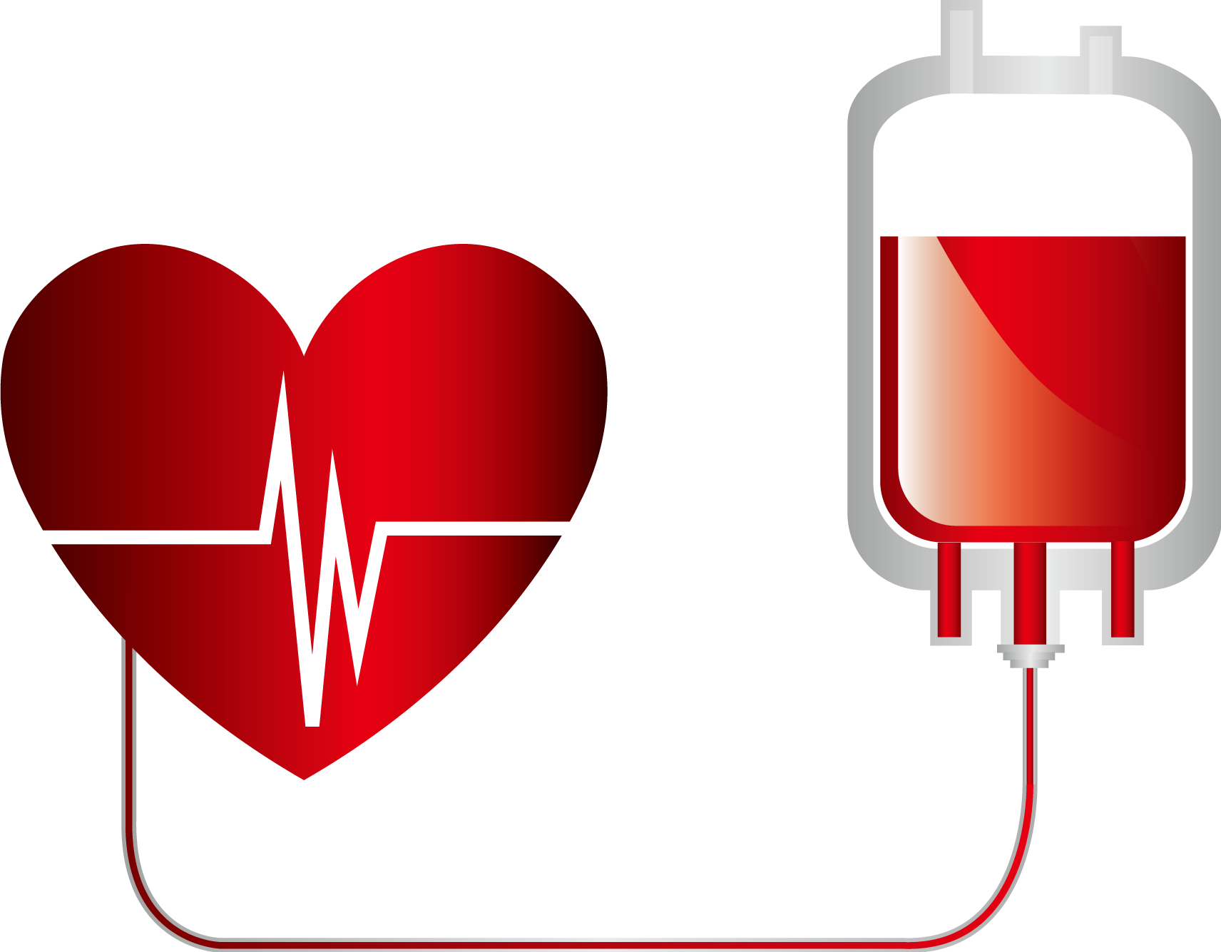

艾滋病的传播途径之二 ——血液传播
1
输入被艾滋病毒污染的血液或血液制品或移植器官

Slide 11
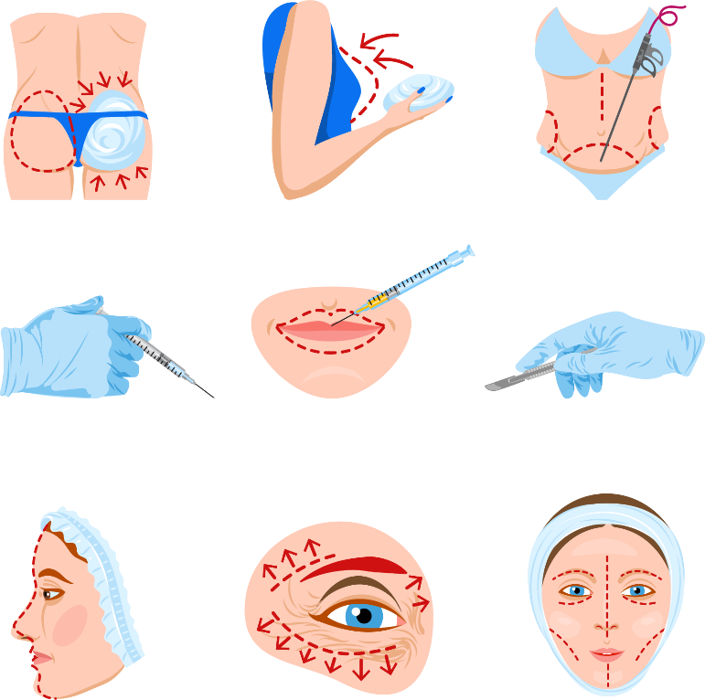
艾滋病的传播途径之二 ——血液传播
2
手术、拔牙、美容时使用没有严格消毒的器械

Slide 12
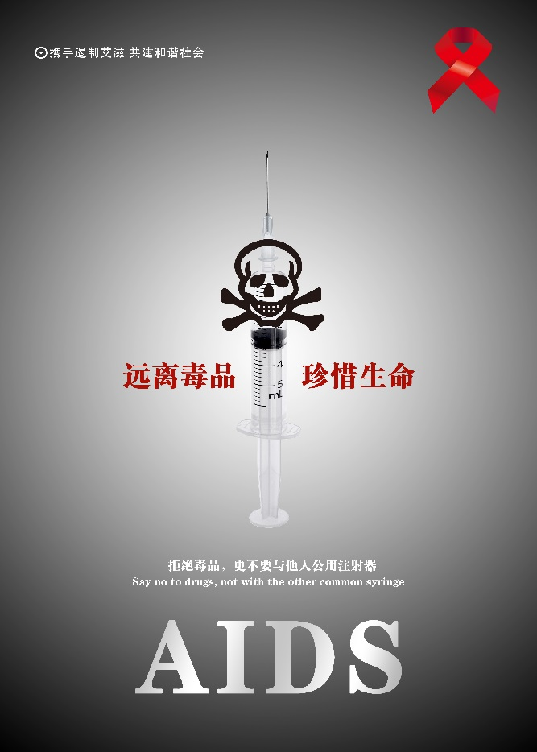
艾滋病的传播途径之二 ——血液传播
3
共用注射器吸毒（最危险）

Slide 13
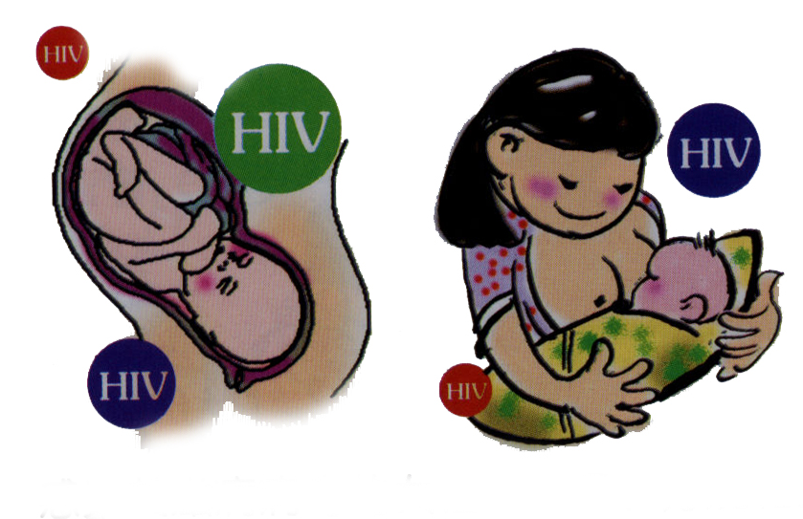
艾滋病的传播途径之三 ——母婴传播
感染艾滋病毒的妇女在怀孕、分娩和哺乳时都可能传播给婴儿

Slide 14
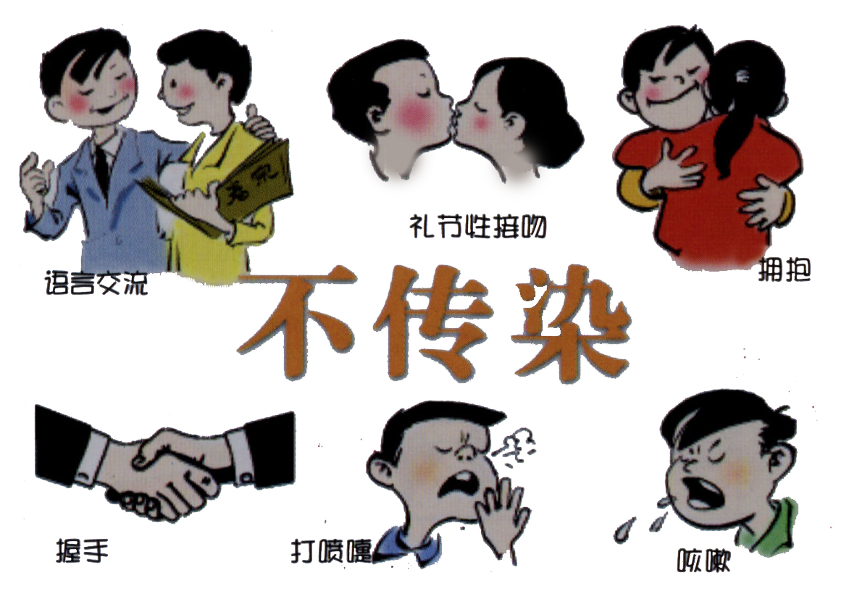
日常接触不传播

Slide 15

这样接触很安全

Slide 16
蚊子叮咬不会传播艾滋病
1
蚊子吸血不会吐出
从理论上讲：蚊子在艾滋病病人和健康人身上来回不停地吸血，要达到致病的病毒量，至少要在短时间内来回上千次
2
即使有吐血，其中的艾滋病病毒量非常少
3
还没有发现因蚊子传播感染艾滋病的病例

Slide 17
二、看守所羁押工作中的职业防护、规范操作和科学管理
承受巨大肉体和精神痛苦、直至死

Slide 18
羁押工作中的职业防护
严格执行标准防护措施
个人防护装备（PPE）：接触在押人员时，应佩戴手套、口罩、护目镜等防护装备，特别是在处理伤口、体液或执行搜身等可能接触血液的操作时。
避免皮肤破损暴露：如有伤口，应妥善包扎，避免直接接触在押人员的血液或体液。
安全处置锐器：使用一次性注射器、针头等，避免共用剃须刀、牙刷等可能接触血液的个人物品
承受巨大肉体和精神痛苦、直至死

Slide 19
羁押工作中的规范羁押管理
规范羁押管理
分类管理：对已知HIV阳性的在押人员，应单独或集中管理，减少与其他人员的直接接触。
减少冲突风险：在押人员可能因情绪不稳定发生自伤或攻击行为，干警需保持警惕，避免被咬伤、抓伤或刺伤。
承受巨大肉体和精神痛苦、直至死

Slide 20
羁押工作中的职业暴露处置
1.发生职业暴露后，应立即采取以下措施：
皮肤暴露（如针刺伤、割伤）：
挤压伤口：从近心端向远心端轻轻挤压，尽可能挤出损伤处的血液（禁止直接按压伤口）。
冲洗：用肥皂液和流动清水冲洗至少15分钟。
消毒：用75%酒精或0.5%碘伏消毒并包扎。
黏膜暴露（如眼睛、口腔）：
用大量生理盐水或清水反复冲洗。
衣物污染：脱掉污染衣物，并进行消毒处理。
承受巨大肉体和精神痛苦、直至死

Slide 21
羁押工作中的职业暴露处置
2. 报告与评估
立即上报：
向单位负责人报告。在1小时内上报当地疾控中心，以便评估和指导。
暴露级别评估：
一级暴露：暴露量小、时间短（如皮肤轻微沾染体液）。
二级暴露：暴露量大、时间长或浅表刺伤（如针头刺伤）。
三级暴露：深部伤口或大量血液暴露。
暴露源评估：
轻度：HIV感染者病毒载量低、CD4高。
重度：病毒载量高、CD4低或处于艾滋病晚期。
不明：无法确定暴露源是否感染HIV。
承受巨大肉体和精神痛苦、至死亡

Slide 22
羁押工作中的职业暴露处置
3. 预防性用药（PEP）
用药时机：
最佳时间：暴露后2小时内服药，最迟不超过72小时。
疗程：连续服用28天。
推荐方案：
基本方案（适用于低风险暴露）：
替诺福韦（TDF）+ 拉米夫定（3TC）或恩曲他滨（FTC）。
强化方案（适用于高风险暴露）：
基本方案 + 多替拉韦（DTG）或克力芝（LPV/r）。

Slide 23
羁押工作中的职业暴露处置
4. 随访监测
HIV抗体检测：
暴露后立即检测（基线），并在第6周、12周、6个月复查。
若暴露源为高危人群，可延长随访至1年。
药物毒性监测：
定期检查血常规、肝肾功能。

Slide 24
羁押工作中的心理干预措施
1.建立信任与情感支持
民警主动关怀：民警通过日常互动（如拍肩、握手）拉近距离，减少艾滋病在押人员的孤独感和被歧视感。
亲情联络：鼓励在押人员与家人通信或开通亲情电话，缓解心理压力。

Slide 25
羁押工作中的心理干预措施
2.专业心理辅导
个体化咨询：针对抑郁、自杀倾向等心理问题，安排心理咨询师进行一对一辅导。
互助小组：让改造表现良好的艾滋病服刑人员分享经历，帮助新入监者调整心态。
承受巨大肉体和精神痛苦、直至死

Slide 26
羁押工作中的心理干预措施
3. 教育与认知调整
普及艾滋病知识：通过课程、书籍等方式纠正错误认知，减少对疾病的恐惧。
正向激励：鼓励艾滋病服刑人员参与现身说法，增强自我价值感。例如，部分服刑人员成为“抗艾模范”，向新入监者宣讲治疗重要性。
承受巨大肉体和精神痛苦、直至死

Slide 27
牢牢树立“每个人都是自己健康第一责任人”的观念
增强预防意识，宣传预防措施，从你我做起，远离艾滋病侵害

Slide 28
感谢聆听！

